Slide 1
Bi App - Pisciculture

Slide 2
Document de cadrage
Public : 7+
Cible : Casual
Genre : Educatif, simulation
Support : tablette
Référence : Hey day, roller coaster tycoon 2

Slide 3
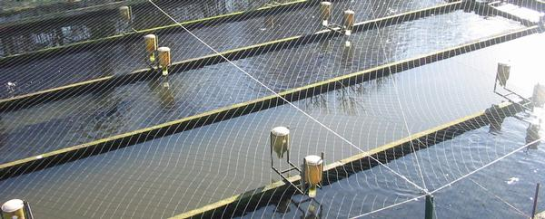
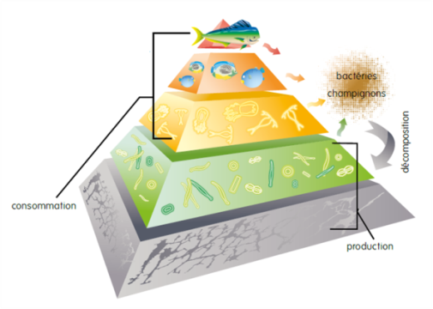
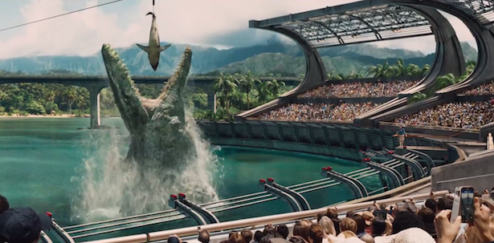
Pitch
Construire une pisciculture.
Créer l’écosystème des espèces.
Gérer un musée marin.

Slide 4
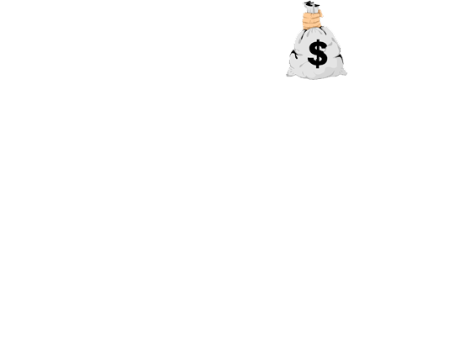
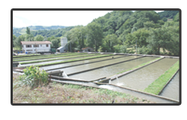
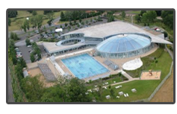
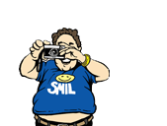
Game loop

Slide 5
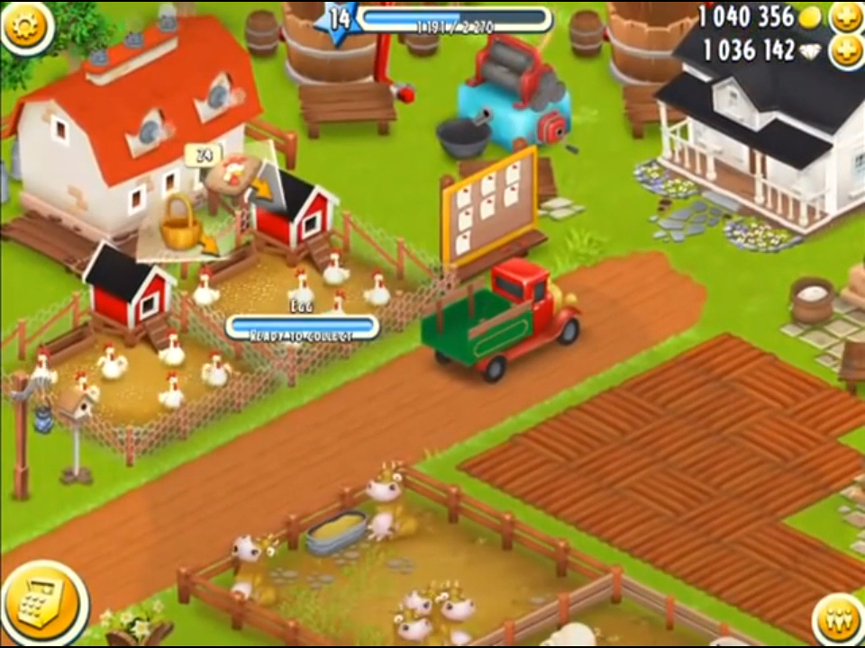
3C
vue de haut
Isometrique
Control
Camera
2D
Vue isométrique
Caracter
Construire la pisciculture.
Gestion du musée aquatique.
Construction des bâtiments.
Elevage des poissons.

Slide 6
Réferences
https://www.youtube.com/watch?v=ED-xH_jXkYE#t=77
https://www.youtube.com/watch?v=-p92C68ghf8#t=40

